Slide 1
Environmentální ekonomie
Ekonomické a administrativní nástroje ochrany ŽP
Vilém Pařil

Slide 2
Otázka 1
Co je to instituce?

Slide 3
Institucionální zabezpečení ochrany ŽP
  Legislativní nástroje
  Institucionálně organizační nástroje
  Administrativní nástroje
  Programové a strategické nástroje
  Ekonomické nástroje

Slide 4
Otázka 2
Co je cílem či účelem využívání administrativních nástrojů v ochraně ŽP?

Slide 5
Administrativní nástroje
Cílem
  dodržování přípustné míry znečištění životního prostředí
Forma direktivně prosazovaného
  Příkazu
  Zákazu
  Limitu
  Normy
  Předepsaného administrativního postupu nebo omezení

Slide 6
Administrativní nástroje
Příkazy a zákazy
  zakotveny v konkrétních právních normách
  obecně platné nebo adresné nařízení autority ke změně technologie
Limity
  emisní
    limity na emise škodlivin vypouštěných do ovzduší z určitého zdroje znečištění
    limity na obsah škodlivin v jednotce vypouštěných odpadních plynů nebo vody
  imisní
    stanovení nejvyššího přípustného množství znečišťujících látek v ovzduší, odpadních vodách a půdě
  Normy
    hygiena
  Předepsaného administrativního postupu nebo omezení
    EIA, SEA, IPPC

Slide 7
Limity
Limity využití území
Imisní limity
Apod.
Znečišťující látka | Doba průměrování | Imisní limity | Max. překročení
Oxid siřičitý | 1 hodina | 350 µg/m3 | 24
Oxid siřičitý | 24 hodin | 125 µg/m3 | 3
Oxid dusičitý | 1hodina | 200 µg/m3 | 18
Oxid dusičitý | 1 rok | 40 µg/m3 | 0
Oxid uhelnatý | 8 hod | 10 mg/m3 | 0
Benzen | 1 rok | 5 µg/m3 | 0
PM10 | 24 hodin | 50 µg/m3 | 35
PM10 | 1 rok | 40 µg/m3 | 0
PM2,5 | 1 rok | 25 µg/m3 | 0
Olovo | 1 rok | 0,5 µg/m3 | 0

Slide 8
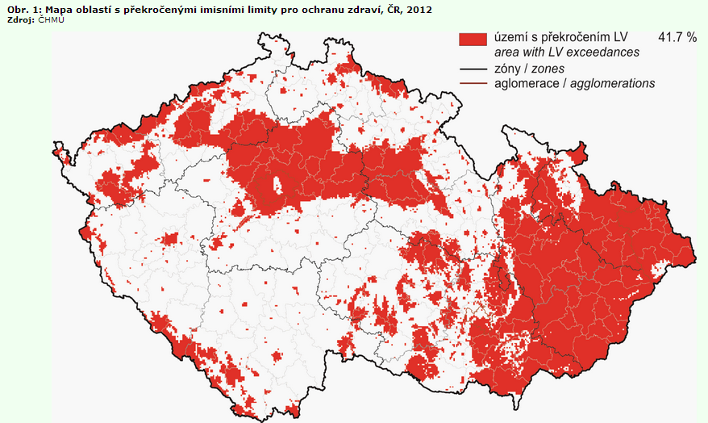
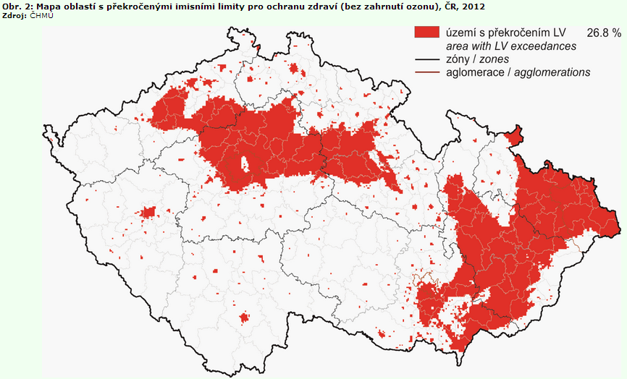
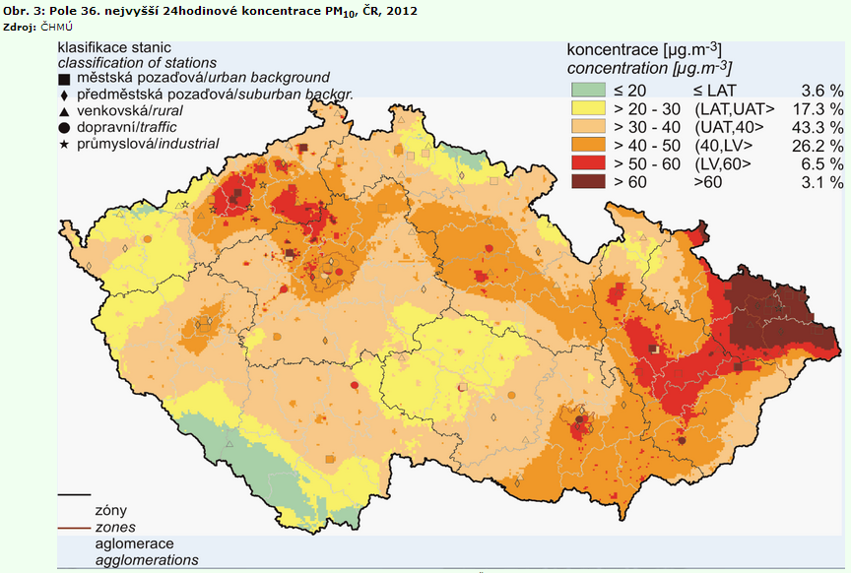
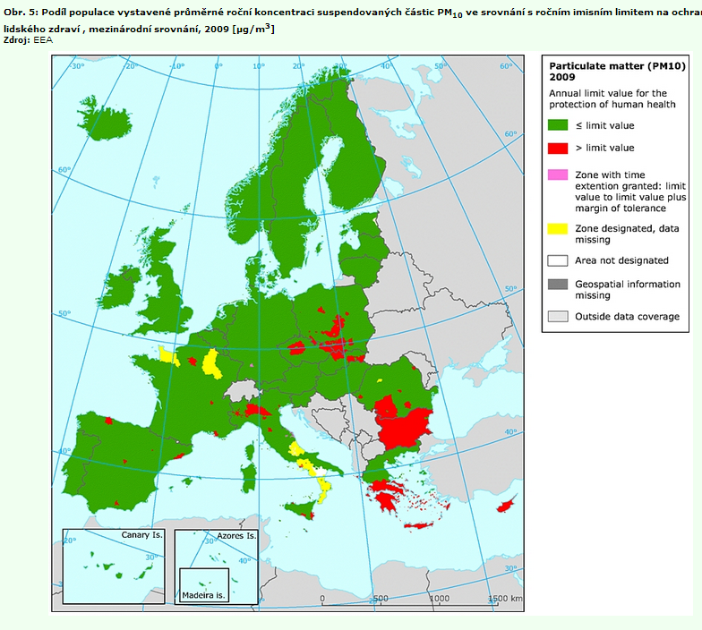
Překročení imisních limitů

Slide 9
Ekonomické nástroje
Makroekonomické
  Pozitivní stimulace
    Přímé (podpůrné programy)
    Nepřímé (daňový systém)
  Negativní stimulace
Mikroekonomické

Slide 10
Funkce ekonomických nástrojů
Kompenzační
  finanční náhrada (kompenzace či internalizace) externích efektů
Fiskální
  dosažení finančního výnosu veřejných rozpočtů umožňující financování určitých aktivit veřejného sektoru, např. likvidaci starých zátěží
Stimulační
  dosažení určitého ekologického cíle, např. snížení úrovně znečišťování nebo omezení spotřeby přírodních zdrojů
Redistributivní
  ovlivnění cenových, respektive nákladových dopadů na různé sektory, odvětví a sociální skupiny
Komparativní
  specifická pro transformační období postkomunistických států
  operativní vyrovnání různých ekonomických podmínek různých znečišťovatelů, které vznikly předchozím vývojem, bez přímého ovlivnění podnikatelskými subjekty (např. v podmínkách cenové regulace, materiálního a technologického deficitu, atp.).

Slide 11
Ekonomické nástroje negativní stimulace
poplatky za znehodnocování životního prostředí
  výnos je použit na financování akcí na ochranu životního prostředí
pokuty, platby za nedodržení stanovených povinností v oblasti ochrany životního prostředí
náhrady škody za znehodnocování životního prostředí
daně ekologického charakteru
cla, stanovení dovozních a vývozních cel u ekologicky škodlivých výrobků

Slide 12
Otázka 3
Jaká jsou metodická úskalí zavádění poplatků?

Slide 13
Poplatky
Princip „polluter pays“
Funkce
  Motivační (změna chování subjektů)
  Fiskální (zajištění výdajů na ochranu ŽP)
  Selektivní (zohlednění míry škodlivosti)
Klíčový problém
  Stanovení poplatku ve výši nákladů na zamezení škod

Slide 14
Metodická úskalí zavádění poplatků
Přesné stanovení ekvivalentu nákladů
  Znečištění vody
Stanovení poplatků v případě neexistence ekvivalentních nákladů
  Nemožnost likvidace škodliviny
Specifikace škodlivin
  Kritéria
    Významnost z hlediska znečišťování
    Možnost měření
Využití poplatků
  Národní, regionální, municipální úroveň

Slide 15
Poplatky v ŽP dle OECD
Poplatky za znečišťování životního prostředí
Poplatky za využívání přírodních zdrojů
Uživatelské poplatky

Slide 16
Poplatky za znečišťování životního prostředí
poplatky za znečišťování ovzduší
poplatky za vypouštění odpadních vod
poplatky za ukládání odpadů na skládky
poplatky za spalování odpadů
poplatky za hluk
administrativní, resp. místní poplatky

Slide 17
Poplatky za využívání přírodních zdrojů
poplatky za odběry podzemní vody
poplatky za odběry vody z vodních toků
odvody za odnětí půdy ze zemědělského půdního fondu
poplatky za odnětí pozemků plnění funkcí lesa
úhrady z dobývacího prostoru a z vydobytých vyhrazených nerostů (PUPFL)
poplatky za kácení dřevin

Slide 18
Uživatelské poplatky
poplatky za spotřebu látek poškozujících ozónovou vrstvu
poplatky za užívání vybraných umělých hnojiv a pesticidů
poplatky za používání tašek z umělých hmot, apod.
konstrukce těchto poplatků není technickou, ale sociálně-politickou úlohou

Slide 19
Poplatky užívané v ČR
poplatky za znečišťování ovzduší
poplatky za výrobu a dovoz regulovaných látek a výrobků, které je obsahují (např. látky ohrožující ozónovou vrstvu Země)
poplatek za odebrané množství podzemní vody
poplatky za vypouštění odpadních vod
platba k úhradě správy vodních toků a správy povodí
platby za komunální odpad
poplatky na podporu sběru, zpracování, využití a odstranění vybraných autovraků
poplatky za uložení odpadů
registrační a evidenční poplatky dle zákona o obalech
odvody za odnětí půdy ze zemědělského půdního fondu
poplatek za odnětí pozemků určených k plnění funkcí lesa
úhrady z dobývacího prostoru a z vydobytých nerostů

Slide 20
Poplatky za znečišťování životního prostředí v ČR
  poplatky za znečišťování ovzduší
  poplatky za vypouštění odpadních vod
  poplatky za uložení odpadů
výše uložených poplatků
  druh vypouštěných znečišťujících látek
    pro látky s větším potenciálem škodlivosti pro životní prostředí může být stanovena vyšší sazba
  množství vypouštěných znečišťujících látek
  případně i další faktory - velikost, resp. kategorie zdroje znečišťování apod.

Slide 21
Poplatky za využívání přírodních zdrojů v ČR
platba za odebrané množství podzemní vody
odvody za odnětí půdy ze zemědělského půdního fondu
úhrady z dobývacího prostoru a z vydobytých nerostů
poplatek za odnětí pozemků určených k plnění funkcí lesa

Slide 22
Komponenty poplatkového systému
stanovení předmětu zpoplatnění
vymezení poplatníků, resp. plátců
určení způsobu výpočtu
stanovení výše poplatků (základní sazby)
případné zavedení přirážek k základní sazbě
stanovení úlev, odkladu placení popřípadě výjimek z placení
stanovení způsobu výběru poplatků
způsob kontroly celého systému
určení užití výnosu z poplatků

Slide 23
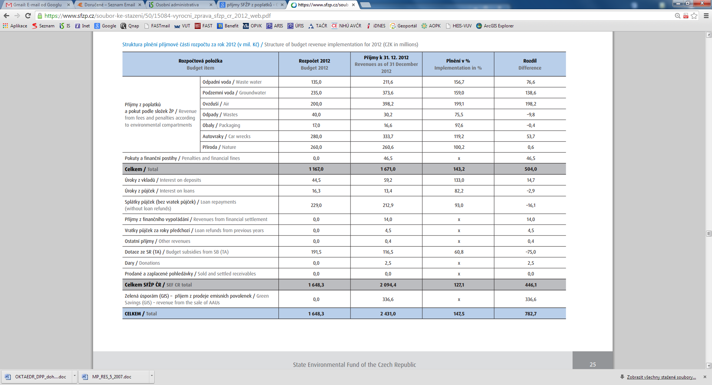
Příjmy SFŽP 2012 (v mil. Kč)

Slide 24
Poplatky za znečišťování ovzduší
Systém poplatků v ochraně ovzduší
  poplatky za znečišťování ovzduší
  poplatky za výrobu a dovoz regulovaných látek a výrobků, které je obsahují
Do roku 2012
Poplatky za znečišťování ovzduší | Vyměřování | Výběr a vymáhání | Příjemce výnosů
Provozovatelé zvláště velkých a velkých stacionárních zdrojů (nad 50MW, 5-50MW) | Kraj | Celní úřad | SFŽP
Provozovatelé středních stacionárních zdrojů (0,2-5MW) | Obec s rozšířenou působností | Celní úřad | SFŽP
Provozovatelé malých stacionárních zdrojů | Obec | Obec | Obec
Od 1. 9. 2012 pouze krajská úroveň

Slide 25
Znečišťující látky vnášené do ovzduší
Hlavní zpoplatněné znečišťující látky do r. 2012:
tuhé znečišťující látky,
anorganické kyslíkaté sloučeniny síry vyjádřené jako oxid siřičitý (dále jen „oxid siřičitý“),
anorganické kyslíkaté sloučeniny dusíku vyjádřené jako oxid dusičitý (dále jen „oxidy dusíku“),
těkavé organické látky – vyjma zvláště vyjmenovaných mezi ostatními zpoplatněnými znečišťujícími látkami ve třídách I - II,
těžké kovy a jejich sloučeniny vyjádřené jako kov (dále jen „těžké kovy“); těžkými kovy se rozumí kovy, případně metaloidy, které jsou stabilní a jejich specifická hmotnost je větší než 4 500 kg/m3,
oxid uhelnatý
amoniak a soli amonné vyjádřené jako amoniak (dále jen „amoniak“)
polycyklické aromatické uhlovodíky,
methan.
Ostatní zpoplatněné znečišťující látky do r. 2012:
  I. třída:
    Azbest,
    Benzen,
    Berylium a jeho sloučeniny vyjádřené jako Be.
  II. třída:
    Fluor a jeho organické sloučeniny vyjádřené jako F x,
    Chlor a jeho organické sloučeniny vyjádřené jako Cl x,
    Brom a jeho organické sloučeniny vyjádřené jako Br x,
    Fluor a jeho anorganické sloučeniny vyjádřené jako F x,
    Chlor a jeho anorganické sloučeniny vyjádřené jako Cl x,
    Brom a jeho anorganické sloučeniny vyjádřené jako Br x,
    Sulfan,
    Sirouhlík

Slide 26
Sazby poplatků produkované velkými a středními stacionárními zdroji do r. 2012
Znečišťující látka | Sazba (Kč/t)
Tuhé znečišťující látky | 3 000
Oxid siřičitý | 1 000
Oxidy dusíku | 800
Těkavé organické látky | 2 000
Těžké kovy a jejich sloučeniny | 20 000
Oxid uhelnatý | 600
Amoniak | 1 000
Methan | 1 000
Polycyklické aromatické uhlovodíky | 20 000
Znečišťující látka | Sazba (Kč/t)
Třída I | 20 000
Třída II | 10 000

Slide 27
Sazby poplatků produkované malými stacionárními zdroji do r. 2012
u malých spalovacích zdrojů
Palivo | Rozmezí sazeb (Kč/rok)
Jmenovitý tepelný výkon | nad 50 do 100 kW včetně | nad 100 do 200 kW
Topné oleje s obsahem síry od 0,1 do 0,2 % | 1 000 – 1 500 | 1 500 – 2 000
Topné oleje s obsahem síry do 1 % | 1 500 – 2 500 | 2 500 – 3 000
Jiná kapalná paliva a látky | 6 000 – 8 000 | 8 000 – 12 000
Černé uhlí | 1 500 – 2 000 | 2 000 – 3 000
Hnědé uhlí tříděné, palivo z hnědého uhlí | 2 500 – 4 000 | 4 000 – 5 000
Hnědé uhlí energetické, lignit | 4 000 – 6 000 | 6 000 – 10 000
Uhelné kaly, proplástky | 10 000 – 20 000 | 20 000 – 40 000
u malých ostatních zdrojů
Typ zdroje znečišťování | Rozmezí sazeb (Kč/rok)
Zdroje emisí těkavých organických látek | 500 – 2 000
Zdroje emisí tuhých znečišťujících látek | 500 – 5 000

Slide 28
Novelizace 1. 9. 2012
Poplatek pouze >50 tis. Kč za provozovnu
Základem poplatku za znečišťování je množství emisí ze stacionárního zdroje nebo zdrojů v tunách
Součin základu a sazby (příloha 9 zákona č. 201/2012 Sb.) a koeficientu dle dosahované úrovně emisí
Kč/t | 2013 až 2016 | 2017 | 2018 | 2019 | 2020 | 2021
TZL | 4 200 | 6 300 | 8 400 | 10 500 | 12 600 | 14 700
SO2 | 1 350 | 2 100 | 2 800 | 3 500 | 4 200 | 4 900
NOx | 1 100 | 1 700 | 2 200 | 2 800 | 3 300 | 3 900
VOC | 2 700 | 4 200 | 5 600 | 7 000 | 8 400 | 9 800
 | do 50 % (do 2017) | 50-60 % | 60-70 % | 80-90 % | přes 90 %
koeficient | 0,0 | 0,4 | 0,6 | 0,8 | 1,0

Slide 29
Platby za komunální odpad
Způsoby stanovení platby :
  Zákon 185/2001 Sb. o odpadech
    úhrada za shromažďování, sběr, přepravu, třídění, využívání a odstraňování komunálních odpadů
      smluvní poplatek (§ 17)
    poplatek za komunální odpad
      OZV (§ 17a)
  Zákon 565/1990 Sb. o místních poplatcích
    místní poplatek za provoz systému shromažďování, sběru, přepravy, třídění, využívání a odstraňování komunálních odpadů
      místní poplatek (§ 10b)

Slide 30
Poplatky na podporu sběru, zpracování, využití a odstranění vybraných autovraků
§ 37e zákona o odpadech
  3.000 Kč v případě splnění mezních hodnot emisí EURO 2 (přibližně vozidla vyrobená v letech 1996-1999)
  5.000 Kč v případě splnění mezních hodnot emisí EURO 1 (1993-1995)
  10.000 Kč v případě, kdy vozidlo nevyhoví ani normě EURO 1 (před rokem 1993).
  poplatek neplacen - minimálně mezní hodnoty emisí podle normy EURO 3 (cca od roku výroby 2000)

Slide 31
Poplatky za uložení odpadů
2 složky:
  základní složka - uložení odpadu
    příjmem obce
  riziková složka - uložení nebezpečného odpadu
    příjmem Státního fondu životního prostředí
      např. výbušnost, oxidační schopnost, hořlavost, dráždivost, toxicita, karcinogenita, infekčnost atd. Jako příklad nebezpečných odpadů lze uvést odpady polychlorovaných bifenylů (PCB), infekční zdravotnické odpady nebo odpady obsahující rtuť či olovo atd.

Slide 32
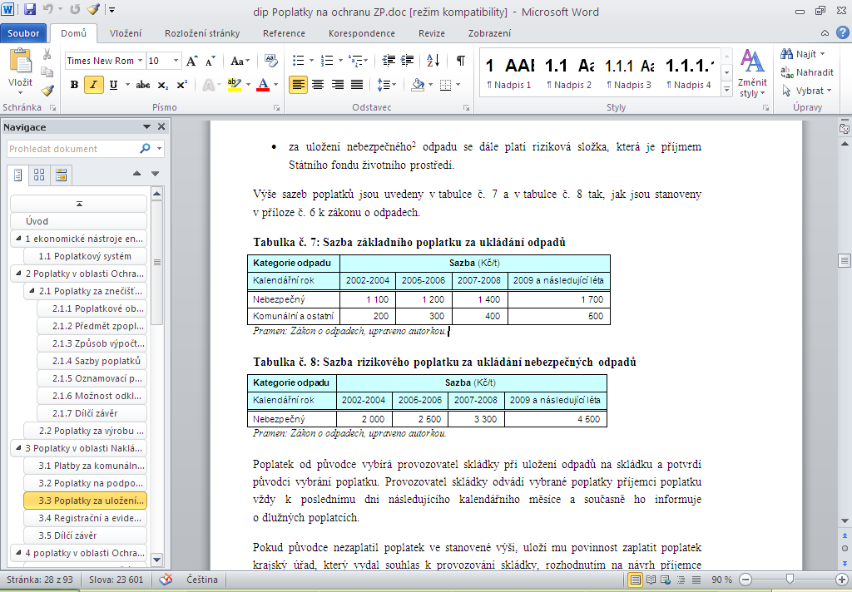
Sazby poplatků za uložení odpadů
  Základní sazba
  Riziková sazba

Slide 33
Registrační a evidenční poplatky dle zákona o obalech
§ 30 zákona č. 477/2001 Sb. o obalech
  zápis do Seznamu nositelů povinnosti zpětného odběru nebo využití odpadu z obalů
    800 Kč
  rozhodnutí o autorizaci
    2 000 Kč
  smlouva o zajištění plnění povinnosti zpětného odběru a využití odpadu z obalů (smlouva o sdruženém plnění)
    nad 300 Kg/rok
    800 Kč za každou smlouvu

Slide 34
Odvody za odnětí půdy ze zemědělského půdního fondu
zákon 334/1992 Sb. o ochraně ZPF
  základní hodnotové ukazatele zemědělské půdy v Kč za 1 ha
    podle hlavních půdních jednotek
    podle klimatických regionů
  ekologická váha vlivu
  poškození zemědělské půdy
Příjem 40% obec / 60% SFŽP

Slide 35
Poplatek za odnětí pozemků určených k plnění funkcí lesa (PUPFL)
289/1995 Sb. lesní zákon
  Výše ročního poplatku za 1 ha
    součin
      průměrné roční potenciální produkce lesů
        6,3 m³/ha
      průměrné ceny dřeva na odvozním místě - 983 Kč za 1 m³
      faktoru ekologické váhy lesa
        od 1,4 do 5,0
  Příjem 40% obec / 60% SFŽP

Slide 36
Úhrada z dobývacího prostoru
§ 32a 44/1988 Sb. horní zákon
  roční platba
    Nejvýše 10% z tržní ceny
  započatý hektar plochy dobývacího prostoru
    rozmezí 100 Kč až 1.000 Kč na hektar
  příjem obcí

Slide 37
Úhrada z vydobytých nerostů na výhradních ložiskách nebo vyhrazených nerostů po jejich úpravě a zušlechtění
§ 32a 44/1988 Sb. horní zákon
  roční platba
    sazba
      od 0,5 % např. radioaktivní nerosty, uhlí hlubinně dobývané
      do 10 % např. magnezit, kamenná sůl
    příjem 25 % SR / 75 % obce

Slide 38
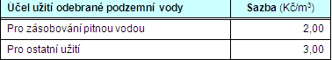
Poplatek za odebrané množství podzemní vody
§ 88 254/2001 Sb. vodní zákon
  Poplatek neplacen
    pod 6 000 m³ za kalendářní rok nebo méně nebo rovno 500 m³ v každém měsíci
    odběry povolené k účelu získání tepelné energie
    odběry vody ke snížení znečištění podzemních vod apod.

Slide 39
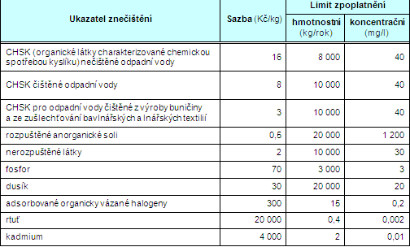
Poplatky za vypouštění odpadních vod do vod povrchových
§ 89-99 254/2001 Sb. vodní zákon

Slide 40
Další poplatky související s vodou
Poplatek za povolené vypouštění odpadních vod do vod podzemních
  § 100 254/2001 Sb. vodní zákon
  3.500 Kč za kalendářní rok
Platba k úhradě správy vodních toků a správy povodí
  § 101 254/2001 Sb. vodní zákon
  větší odběr než 6 000 m³ za kalendářní rok

Slide 41
Nepřímé nástroje pozitivní stimulace
Poskytnutí úlev na daních
  Daň z příjmů FO
  Daň z příjmů PO
  Silniční daň
  DPH
  Spotřební daň
  Daň z nemovitosti

Slide 42
Poskytnutí úlev na daních z příjmů FO
Zákon o daních z příjmů č. 586/1992 Sb.
  Dary
    z daňového základu lze odečíst hodnotu darů na ekologické účely
      § 15 odst. 1 zákona 586/1992 Sb.
        u FO ve výši 2 – 10% základu daně
        minimální částka je 1000 Kč
        nejvýše však do 2% ze základu daně na jeden dar

Slide 43
Poskytnutí úlev na daních z příjmů PO
Zákon o daních z příjmů č. 586/1992 Sb.
  Dary
    z daňového základu lze odečíst hodnotu darů na ekologické účely
      § 20 odst. 8 zákona 586/1992 Sb.
        u PO musí činit hodnota daru minimálně 2000 Kč, nejvýše lze odečíst 5% základu daně
  Zařízení k ochraně ŽP
    mezi náklady je možné zahrnout výdaje na provoz vlastního zařízení k ochraně životního prostředí
      § 24 odst. 2g zákona 586/1992 Sb.

Slide 44
Poskytnutí úlev na daních z příjmů PO
Zákon o daních z příjmů č. 586/1992 Sb.
  Obnovitelné zdroje
    § 40 odst. 3 zákona 586/1992 Sb.
      příjmy z provozu
        malých vodních elektráren do výkonu 1 MW
        větrných elektráren
        solárních elektráren (ale 180/2005 o vyr. el. z obn. zdr.)
          odvod 26% výkupní cena / 28% zelený bonus, mimo do 30kW a umístění na střešní krytině)
        zařízení na výrobu bioplynu
        geotermálních zdrojů
      příjmy jsou osvobozeny po dobu 5 let po roce uvedení zařízení do provozu
  ČOV a třídění
    § 32 odst. 2 zákona 586/1992 Sb.
      z daňového základu lze odečíst 15% ze vstupní ceny zařízení na čištění a úpravu vod a třídících a úpravárenských zařízení na zhodnocení druhotných surovin

Slide 45
Poskytnutí úlev na silniční dani
Zákon č. 16/1993 o dani silniční
  § 6 zákona č. 16/1993 o dani silniční
    snížena sazba daně u vozidel ekologicky šetrných k životnímu prostředí
Kubatura | Daň
do 800 cm3 | 1 200 Kč
nad 800 cm3 do 1250 cm3 | 1 800 Kč
nad 1250 cm3 do 1500 cm3 | 2 400 Kč
nad 1500 cm3 do 2000 cm3 | 3 000 Kč
nad 2000 cm3 do 3000 cm3 | 3 600 Kč
nad 3000 cm3 | 4 200 Kč

Slide 46
Poskytnutí úlev na DPH
Zákon č. 235/2004 Sb. o dani z přidané hodnoty
    zrušeno
    § 47 zákona č. 235/2004 Sb. o DPH
      Dříve 22 % versus 5 %
      20 % versus 14 %
    Příloha č. 2 zákona č. 235/2004 Sb. o DPH
      Odvádění a čištění odpadních vod včetně ostatních služeb souvisejících s těmito činnostmi
      Sběr a přeprava komunálního odpadu
      Příprava k likvidaci a likvidace komunálního odpadu

Slide 47
Sazby spotřební daně
Vysoké zdanění uhlovodíkových paliv
  cena pohonných hmot je významným faktorem ovlivňujícím rozvoj individuální automobilové dopravy
  § 48 zákona č. 353/2003 Sb. o spotřebních daních
    12 480 až 13 710 Kč / 1000 l

Slide 48
Poskytnutí úlev na dani z nemovitostí
Zákon č. 338/1992 Sb. o dani z nemovitostí
  § 4 zákona č. 338/1992 Sb.
  pozemky
    Ochranné lesy a lesy zvláštního určeni a vodní plochy
      s výjimkou rybníků s intenzivním chovem ryb
    pozemky území zvláště chráněných podle předpisů o ochraně přírody a krajiny
    pozemky remízků, hájů a větrolamů a mezí na orné půdě, trvalých travních porostech
    pozemky pásma hygienické ochrany vod I. stupně
  § 7 zákona č. 338/1992 Sb.
    stavby sloužící výlučně k účelům zlepšení stavu životního prostředí
    Vyhláška MF ČR 12/1993 Sb. ze dne 18. prosince 1992, kterou se provádějí některá ustanovení zákona České národní rady č. 338/1992 Sb., o dani z nemovitostí

Slide 49
Stavby sloužící výlučně k účelům zlepšení stavu životního prostředí
a) k umístění a provozu veřejné monitorovací sítě zajišťující informace o stavu jednotlivých složek životního prostředí financované z prostředků státních rozpočtů nebo rozpočtu obcí
b) k úpravě odpadů a pro jejich další využití
c) k asanaci a rekultivaci skládek odpadů
d) k asanaci kontaminovaných pozemků, podzemních vod a objektů
e) pro třídění a sběr odpadů
f) pro tepelné, biologické, chemické a fyzikální zneškodňování odpadů
g) pro skládky odpadů splňující podmínky stanovené pro provoz skládky zvláštními předpisy
h) provozu malých vodních elektráren do výkonu 1 MW
ch) pro generátory s větrným pohonem
i) pro generátory bioplynu včetně systémů jejich využití, pokud je získaná energie dodávána do sítě nebo dalším spotřebitelům
j) pro zdroje využívající geotermální energie včetně tepelných čerpadel, které dodávají teplo spotřebitelům
k) jako funkční sluneční kolektory
l) jako zdroje energie z biomasy

Slide 50
Přímé ekonomické nástroje pozitivní stimulace
poskytnuté investiční dotace nebo subvence z veřejných zdrojů financování
poskytnutí úvěrů za výhodných podmínek
poskytnutí úlev z plateb (daní, poplatků, vyměřených pokut nebo náhrad škod) při realizaci opatření na ochranu životního prostředí
poskytnutí platby ze strany jiného znečišťovatele
poskytnutí platby z veřejných fondů

Slide 51
Institucionální zabezpečení přímé podpory
ČR
  Státní fond životního prostředí
Rakousko
  Fond hospodaření s vodou
  Fond životního prostředí
  Fond pro sanaci kontaminovaných lokalit
  Fond pro ekologickou energii

Slide 52
Státní fond životního prostředí
zákon č. 388/1991 Sb. o Státním fondu životního prostředí České republiky
4. 10. 1991
Správcem Fondu je Ministerstvo životního prostředí
O poskytování prostředků z Fondu rozhoduje ministr
Na poskytnutí prostředků z Fondu není právní nárok

Slide 53
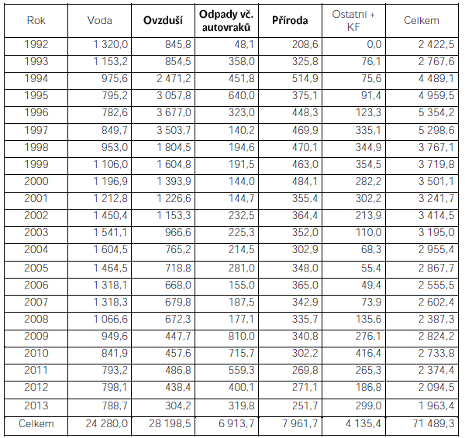
Příjmy SFŽP 1992 – 2013 (v mil. Kč)

Slide 54
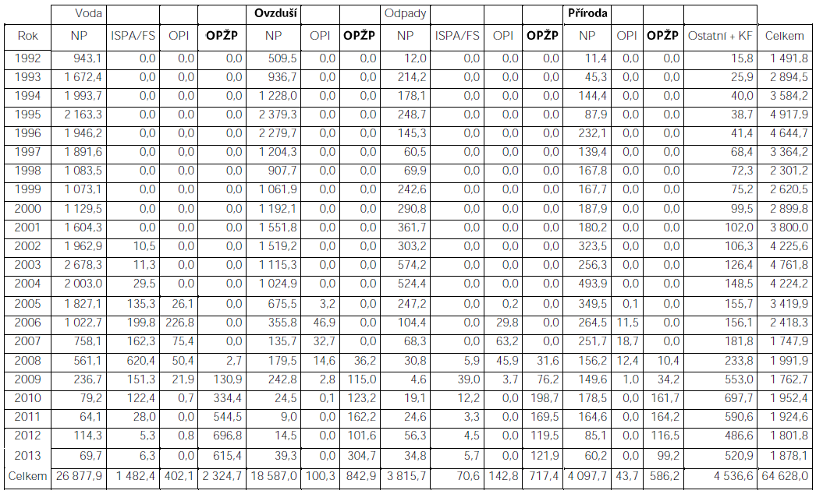
Výdaje SFŽP 1992 - 2012

Slide 55
Dotace, subvence, granty
SFŽP
  EU
    Operační program Životní prostředí
    Operační program Infrastruktura (min. období)
    ISPA (Instrument for Structural Policies for Pre-Accession)
  ČR
    Zelená úsporám
    Národní programy

Slide 56
ISPA
Instrument for Structural Policies for Pre-Accession 2000 – 2004
Infrastruktura
Životní prostředí
EUR | ISPA | SR | ÚSC | Celkem
ISPA celkem abs. | 347 973 631 | 143 271 416 | 64 961 894 | 556 206 941
ISPA celkem % | 62,56% | 25,76% | 11,68%
ISPA žp abs. | 171 988 016 | 11 131 390 | 64 961 894 | 248 081 300
ISPA žp % | 49,43% | 7,77% | 100,00% | 44,60%

Slide 57
Operační program Infrastruktura
    2004 – 2006
Cíl
  ochrana a zlepšování stavu životního prostředí a rozvoj a zkvalitňování dopravní infrastruktury
cca 591 mil. EUR
  Priorita 2 - Snížení negativních důsledků dopravy na životní prostředí
    Opatření 2.1 Realizace ochranných opatření na dopravní síti k zabezpečení ochrany životního prostředí
    Opatření 2.2 Podpora kombinované dopravy
    Opatření 2.3 Podpora zavádění alternativních paliv
    Opatření 2.4 Studijní a výzkumné projekty k zabezpečování problematiky zlepšení životního prostředí z hlediska dopravy
  Priorita 3 - Zlepšování environmentální infrastruktury
    Opatření 3.1 Obnova environmentálních funkcí území
    Opatření 3.2. Zlepšování infrastruktury ve vodním hospodářství
    Opatření 3.3 Zlepšování infrastruktury ochrany ovzduší
    Opatření 3.4 Nakládání s odpady a odstraňování starých zátěží

Slide 58
Regionální rozložení výdajů ISPA a OPI
Program | Praha | Střední Čechy | Jihozápad | Severo-západ | Severovýchod | Jihovýchod | Střední Morava | Moravsko-slezský | Celkem
ISPA | 0,00% | 0,00% | 0,00% | 3,82% | 17,49% | 17,26% | 43,68% | 17,76% | 100,00%
OP I | 0,00% | 17,38% | 13,96% | 9,96% | 8,04% | 25,69% | 10,07% | 14,89% | 100,00%

Slide 59
Operační program Životní prostředí
Zlepšování vodohospodářské infrastruktury a snižování rizika povodní
  1,99 mld. €, tj. 40,4 % OPŽP
Zlepšování kvality ovzduší a snižování emisí
  0,63 mld. €, tj. 12,9 % OPŽP
Udržitelné využívání zdrojů energie
  0,67 mld. €, tj. 13,7 % OPŽP
Zkvalitnění nakládání s odpady a odstraňování starých ekologických zátěží
  0,78 mld. €, tj. 15,8 % OPŽP
Omezování průmyslového znečištění a snižování environmentálních rizik
  0,06 mld. €, tj. 1,2 % OPŽP
Zlepšování stavu přírody a krajiny
  0,60 mld. €, tj. 12,2 % OPŽP
Rozvoj infrastruktury pro environmentální vzdělávání, poradenství a osvětu
  0,04 mld. €, tj. 0,9 % OPŽP
Technická pomoc
  0,14 mld. €, tj. 2,9 % OPŽP

Slide 60
Operační program Životní prostředí
Celkem poskytnuto
  4,92 mld. € - cca 126 mld. Kč
Říjen 2013
  Celkem alokováno 57 mld. Kč
  Celkem proplaceno 46 mld. Kč
Říjen 2014
  Celkem alokováno 94 mld. Kč
  Celkem proplaceno 64 mld. Kč

Slide 61
Národní programy
Program ochrany ozónové vrstvy Země (33,6 mil. Kč)
Program na podporu výkupů pozemků ve zvláště chráněných územích, jejich ochranných pásmech a významných krajinných prvcích (87,0 mil. Kč)
Program podpory EVVOaP (56,0 mil. Kč)
Program podpory obcí ležících v regionech NP (28,0 mil. Kč)
Program podpory zajištění monitoringu vod (19,2 mil. Kč)
Program na podporu systému pro nakládání s autovraky (35,9 mil. Kč)
Program podpory předkladatelů návrhů projektů z fondů EU (0,9 mil. Kč)
Program na podporu druhové diverzity neprodukčních rostlin a zachování jejich genových zdrojů (25,0 mil. Kč)
Program pro vítěze ocenění Zelená stuha ČR – péče o zeleň a ŽP mil. Kč)

Slide 62
Ekonomické nástroje mikroekonomického charakteru
ocenění přírodních statků
  Přímé vs. nepřímé
zařazení do ekonomické kalkulace
  Finanční část vs. ekonomická část
environmentální management
  Efektivita vs. životní prostředí

